Slide 1
История выборов в России
«Свобода возможна лишь при демократии, то есть при доступном всех участии в волеизъявлении».
(К.Ясперс)

Slide 2
«Не забывайте прошлого – оно учитель будущего».
(Китайская пословица)

Slide 3
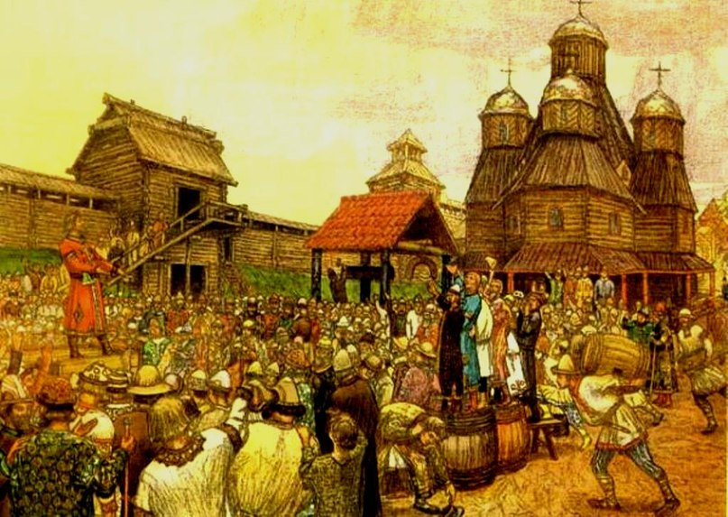
Новгородское вече

Slide 4
Историю выборов в России следует отсчитывать с Новгородской феодальной республики, которая существовала в период с XII по XV вв. Хотя и раньше вечевые собрания, решавшие важнейшие вопросы местного и государственного значения, имели широкое распространение на Руси, но именно в Великом Новгороде впервые сформировались выборные институты. С ликвидацией политической самостоятельности Новгородской и Псковской республик институты избирательной системы угасли.

Slide 5
Земский собор

Slide 6
Земский собор
Земские соборы занимали особое место среди органов государственной власти в XVI – XVII вв. Они являлись сословно-представительным органом, формировавшимся по принципу участия, по должности и общественно-политическому положению, а также по принципу выборного территориального и сословного делегирования. Земские соборы избирали царей, объявляли войну или мир, утверждали налоги, назначали должностных лиц и т.д., но они не были постоянно действующим органом, собирались по мере необходимости. Наиболее важными событиями в деятельности Земских соборов были выборы царей.

Slide 7
Изменения в системе управления при Петре I
Наметившаяся еще в XVII веке тенденция к абсолютизму потребовала еще большей централизации власти в условиях Северной войны.
В 1699 году Боярская дума была заменена Петром I Ближней канцелярией, а в 1711 году был создан Правительствующий сенат. Он обладал не только законодательными, но и распорядительными и судебными функциями.

Slide 8
Изменения в системе управления при Екатерине II
В XVIII веке Россия вступает в новый знаменательный этап эволюции избирательного права. Создаются новые представительные (Новоуложенная комиссия Екатерины II) и сословные выборные органы самоуправления. Устанавливаются четко выраженные цензы: половые, возрастные, имущественные и оседлости.

Slide 9
Земская реформа 1864 года
Земская реформа способствовала приобщению широких слоев населения к решению вопросов управления, что служило предпосылкой для формирования в России гражданского общества и правового государства.

Slide 10
I. Устройство и содержание принадлежавших земству зданий, других сооружений и путей сообщения.
II. Меры обеспечения народного продовольствия.
III. Заведывание земскими благотворительными
заведениями; попечение о построении церквей.
IV. Попечение о развитии местной торговли и промышленности.
V. Участие … в попечении о народном образовании, о народном здравии и о тюрьмах.
VI. Содействие к предупреждению падежей скота.

Slide 11
избиратели
Губернские и уездные
Земские собрания
Губернская и уездная Земская Управа
Уездный съезд выборщиков
депутаты гласные
депутаты
гласные
Волостные сходы
Сельские сходы
Курия землевладельцев
Курия городских избирателей
Курии выборных от крестьянских общин
Избиратели

Slide 12
Тверское земство
17 февраля 1866 года состоялись выборы в Тверское земское губернское собрание.
60 мест из 86 получили дворяне, по 12 мест – купцы и крестьяне.
12 марта 1866 года начала работу Тверская губернская земская управа, исполнительный орган земства.

Slide 13
Деятельность Тверского земства
Тверское земство было одним из самых заметных в России. Его деятели стремились использовать данные им права для улучшения жизни и быта крестьян.
Впервые в России Тверское земство стало практиковать выдачу кредитов сельским общинам для выкупа земли.

Slide 14
Деятельность Тверского земства
Ко времени образования земств в губернии было 11 больниц. К 1910 году в губернии стало 70 больниц и 42 фельдшерских пункта.
К концу XX века число начальных земских школ увеличилось с 240 до 500. В 1870 г. была открыта женская учительская школа, а в 1875г. – Тверское реальное училище.
Создавались артели: сапожные, кузнечные, смолокуренные.
Активно развивалось молочное животноводство. Для переработки продукции стали строить сыроваренные и маслобойные заводы.

Slide 15
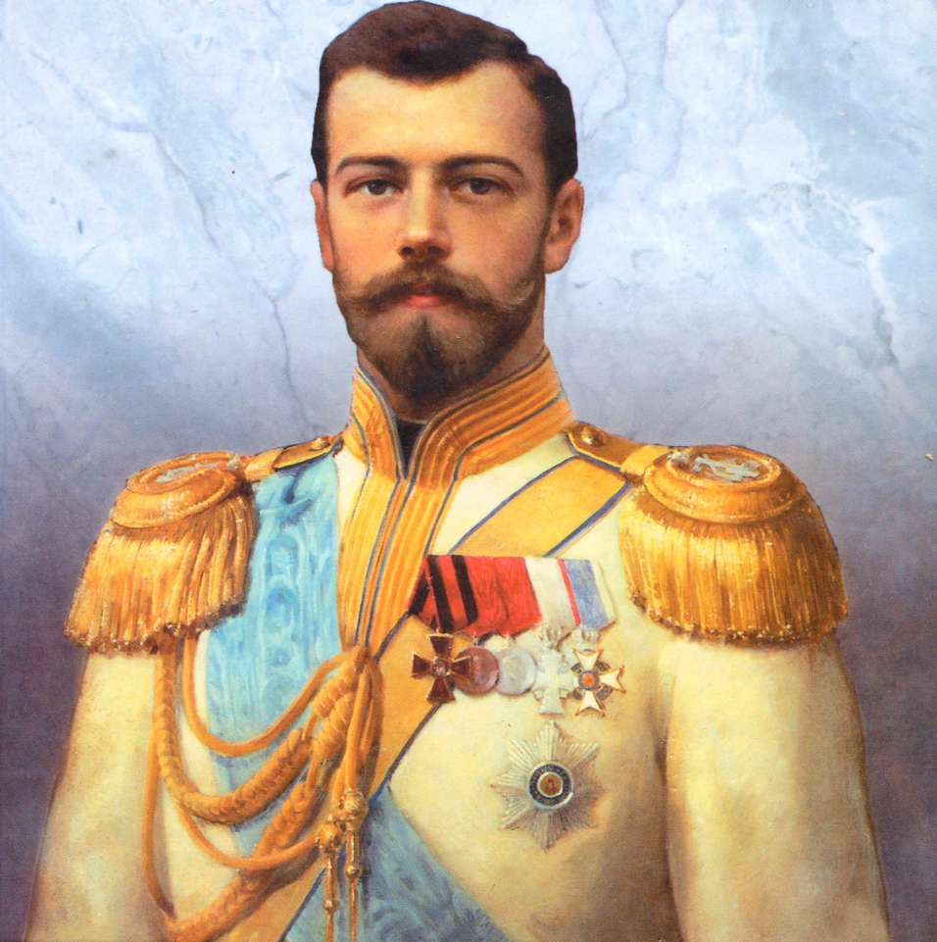
Государственная дума
В России первое представительное учреждение парламентского типа было созвано лишь в 1906 году при Николае II. Оно получило название Государственная дума. Несколько раз царь распускал Думу, тем не менее, она просуществовала вплоть до свержения самодержавия.

Slide 16
Конституция 1918 года
В соответствии с Конституциями РСФСР (1918г.) и СССР (1924г.) избирательные права предоставлялись гражданам обоего пола, достигшим 18 лет и не лишенным политических прав по приговору суда. Лишались избирательных прав представители “эксплуататорских классов» или владеющие собственностью и использующие наемные труд торговцы. В законодательных актах того времени устанавливалась многоступенчатая, пропорциональная и не основанная на тайном голосовании избирательная система.

Slide 17
Конституция 1936 года
По Конституции 1936г. формально восстанавливалась избирательная система, основанная на принципах всеобщего, равного, прямого избирательного права при тайном голосовании. Были отменены сословные ограничения избирательных прав граждан. Депутаты всех уровне избирались прямым голосованием. Но в условиях однопартийной системы голосование носило формальный характер. Конкуренция между кандидатами и предвыборная борьба отсутствовали.

Slide 18
Изменения в законах о выборах
Попытка модернизировать советскую избирательную систему была предпринята в 1989г., когда были внесены изменения в законы о выборах. Они допускали выдвижение нескольких кандидатов в депутаты. Одновременно устанавливалось гарантированное избрание определенного числа депутатов от КПСС, комсомола, профсоюзов и ряда других общественных организаций на их съездах. Этим нарушался принцип равенства избирателей и пропорциональности избрания депутатов в представительные органы власти. Но и в этих ограничениях ощущался процесс демократизации советской системы, появилась возможность в период выборов осуществлять легальную политическую деятельность. Результатом реформы избирательной системы явилась ликвидация монополии КПСС на власть.

Slide 19
По итогам выборов 1990 г. пришедшие к власти в некоторых республиках СССР широкие коалиции демократических сил с весьма расплывчатыми программами разрушили существовавшую политическую и государственную систему в СССР. Были отменены нормы избирательного права, по которым КПСС и некоторые другие общественные организации находились в привилегированное положение. Советская избирательная система окончательно прекратила свое существование в связи с принятием Конституции Российской Федерации в декабре 1993 г.

Slide 20
Конституция 1993 года
12 декабря 1993 года в результате всенародного голосования (референдума) была принята новая Конституция, в которой закреплены основные политические и гражданские права человека в соответствии с нормами международного права.

Slide 21
В.В.Путин
"Россия – это страна, которая выбрала для себя демократию волей собственного народа. Она сама встала на этот путь и, соблюдая все общепринятые демократические нормы, сама будет решать, каким образом – с учетом своей исторической, геополитической и иной специфики – можно обеспечить реализацию принципов свободы и демократии".
(В.В. Путин, из Послания Федеральному Собранию Российской Федерации 25 апреля 2005 года»).

Slide 22
Спасибо за внимание

